Slide 1

«Учим звуки и буквы»

Slide 2


Slide 3
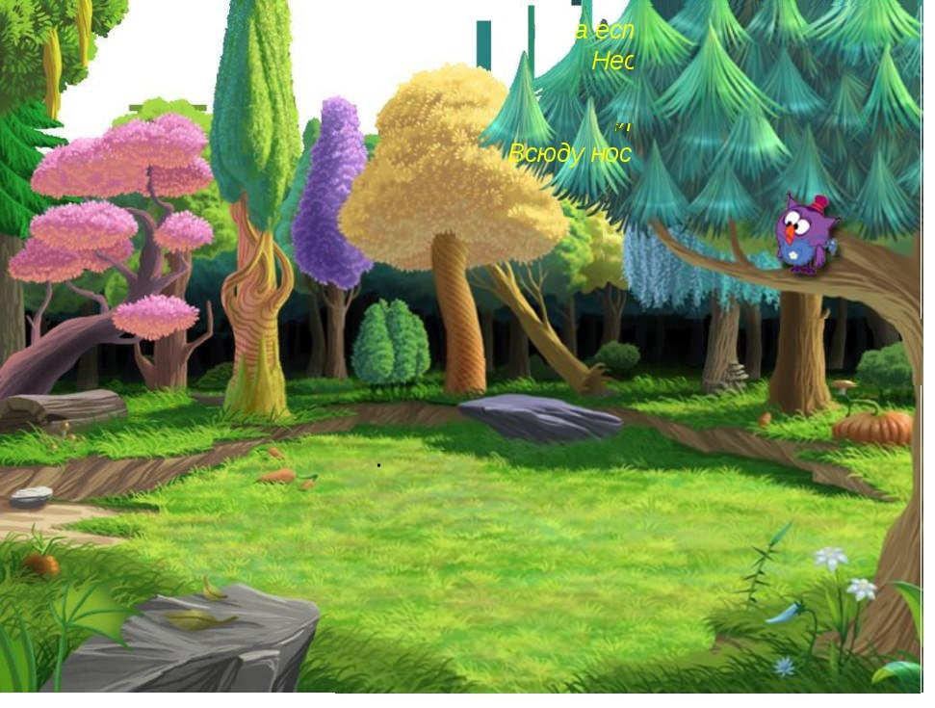

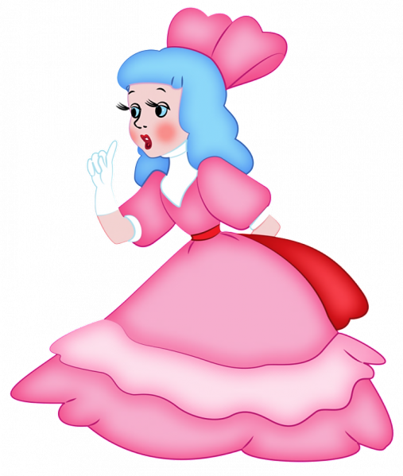
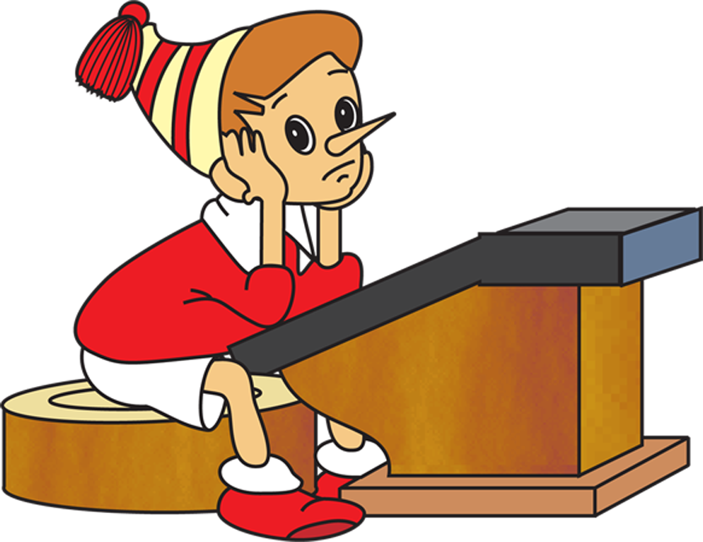
Занятие № 9
Звук [Б]
Звук [Б’]
Звуки [Б] – [Б’]
Буква Б, б

Slide 4



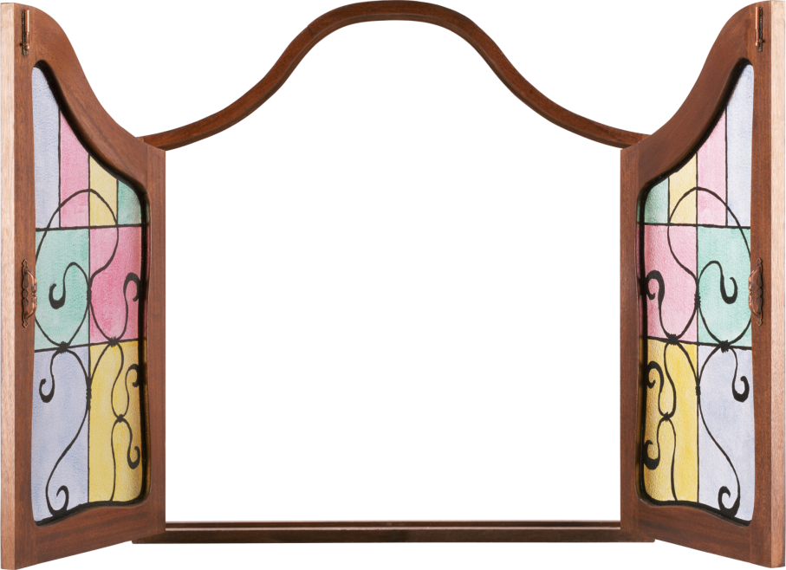



Звук [Н]
Характеристика звука [Б]
«Лошадка»
«Звуки на ладошке»
«Найди картинку со звуком [Б]
«Найди и раскрась»
«Найди место звука в слове»
«Пальчиковая гимнастика»
«Физкультминутка»

Slide 5
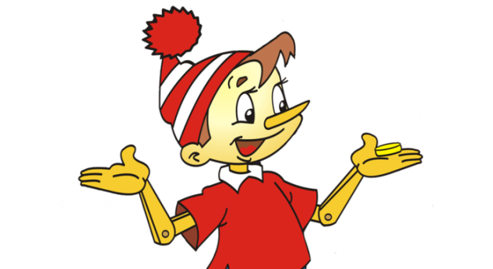
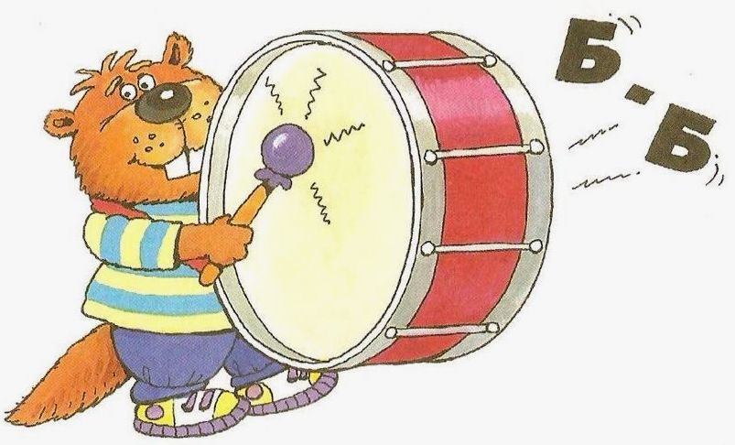
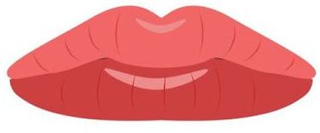




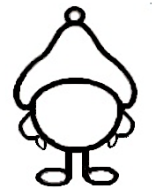

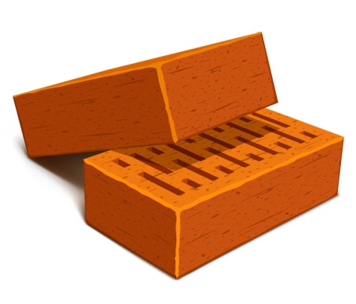

Характеристика звука [Б]
Notes:
Характеристика звука [Н]: губки свободны, зубки видны, но не сомкнуты, кончик языка прижат к верхним зубам, воздух проходит через носик, горлышко «работает». Звук [Н] – согласный, звонкий, твердый, обозначается синим цветом.

Slide 6

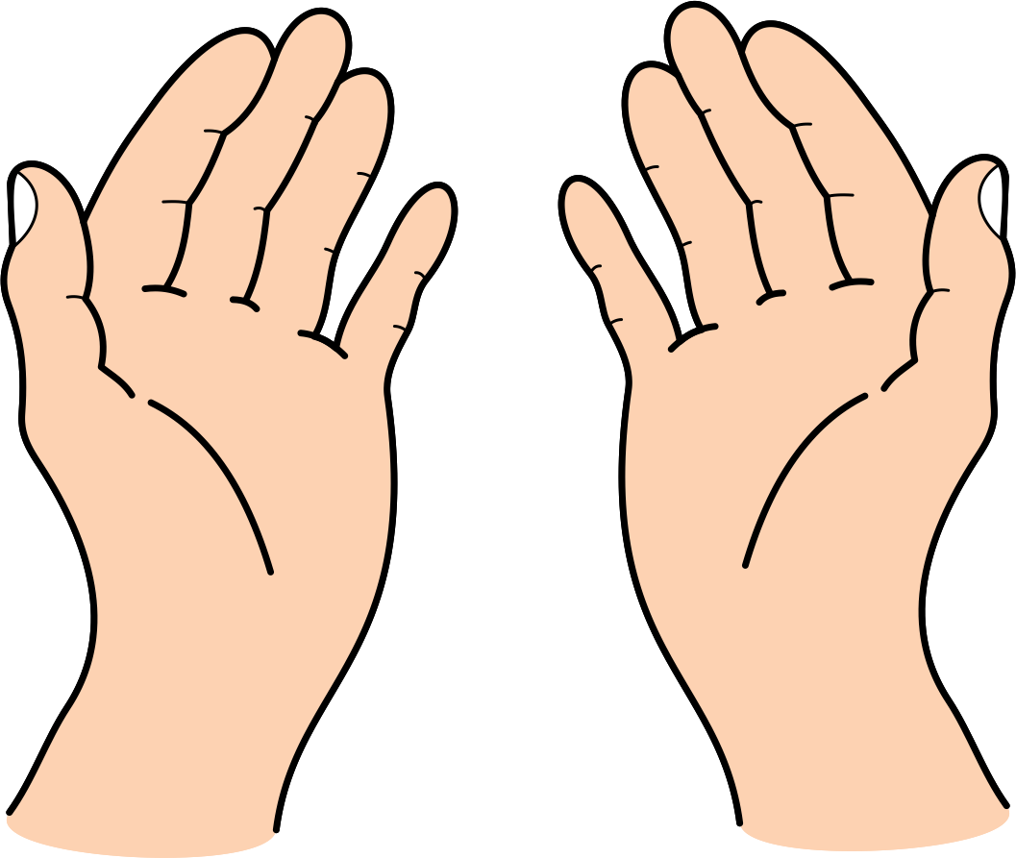





Звуки на ладошке

Slide 7


Найди предметы со звуком [Б]

Slide 8


Физкультминутка
Мы похлопаем в ладоши
Дружно, веселее.
Наши ножки постучали
Дружно, веселее.
По коленочкам ударим
Тише, тише, тише
Наши ручки поднимайтесь
Выше, выше, выше.
Наши ручки закружились
Ниже опустились
Завертелись, завертелись
И остановились.

Slide 9
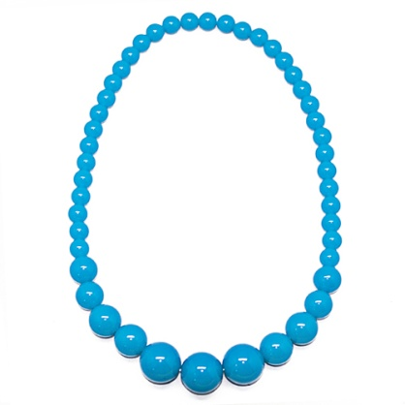



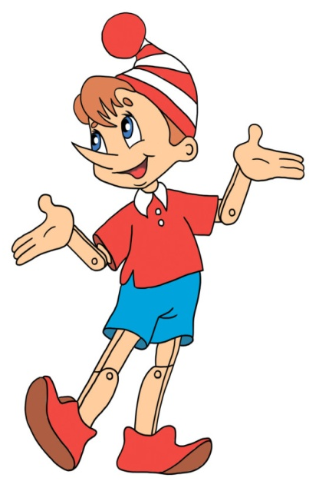


«Найди и раскрась»
Notes:
Обведи в кружок – синим карандашом картинки, название которых начинается со звука [Н]. Раскрась картинки. (Ноги, носорог, бусы, насос, шуба, ножницы)

Slide 10

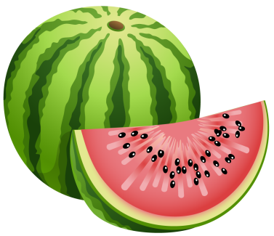
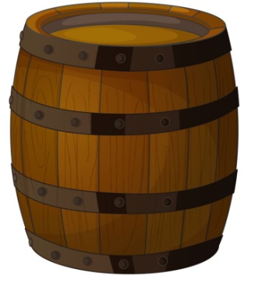
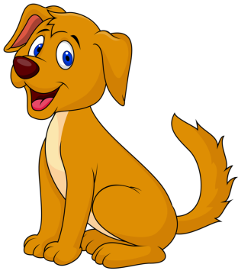

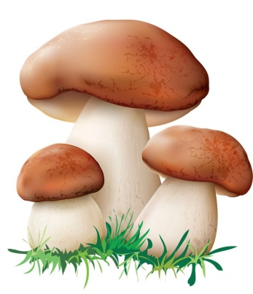


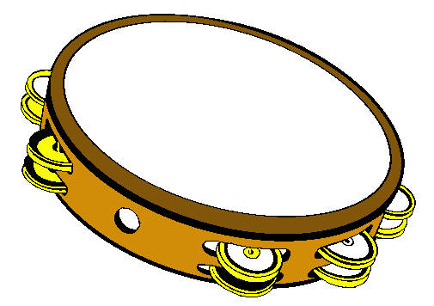
«Найди место звука в слове»
Notes:
Определить наличие звука в слове, его позицию (начало, середина или конец слова), раскрасить синим цветом соответствующие клеточки. (Носок, батон, зонт, банан, нос, бант, бубен, ноты)

Slide 11

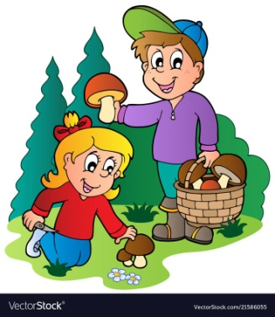
В
1
2
3
4
1
2
3

Slide 12


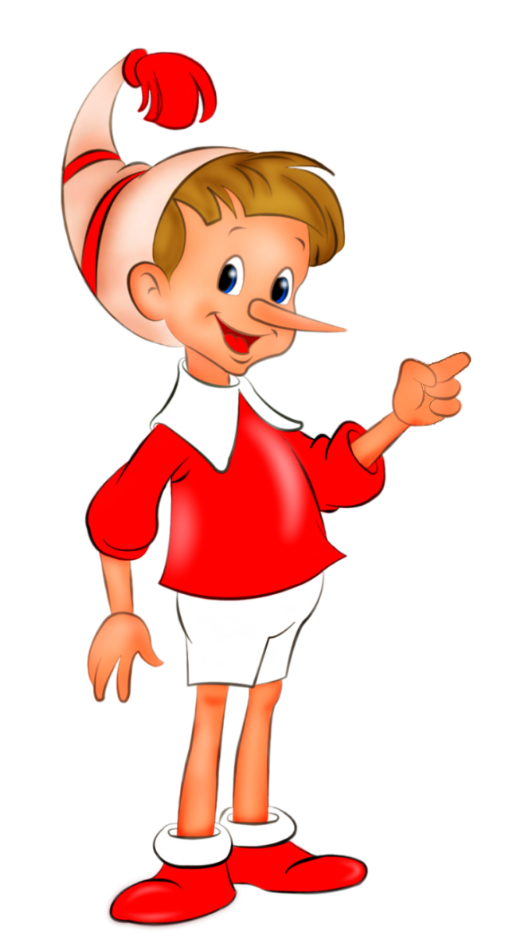
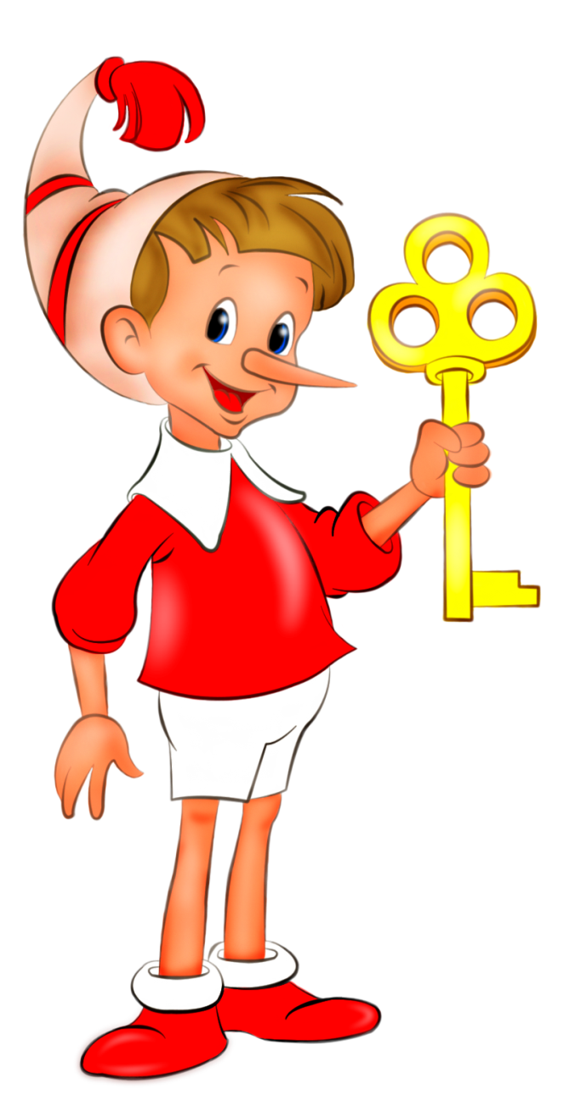



Slide 13

Молодцы!

